Slide 1


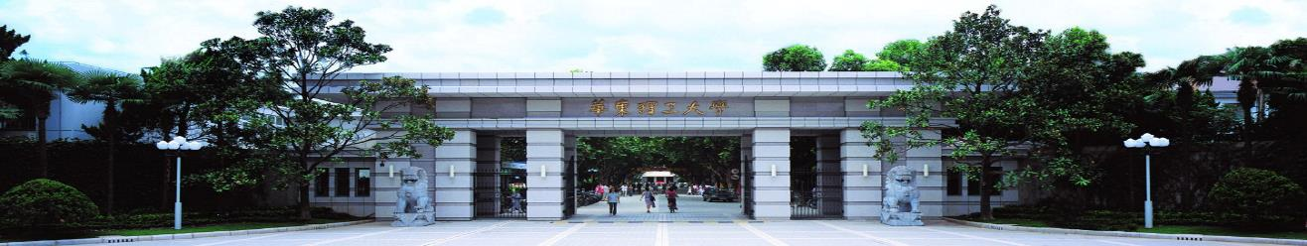
概率图模型

Slide 2
概率图模型导入

Slide 3
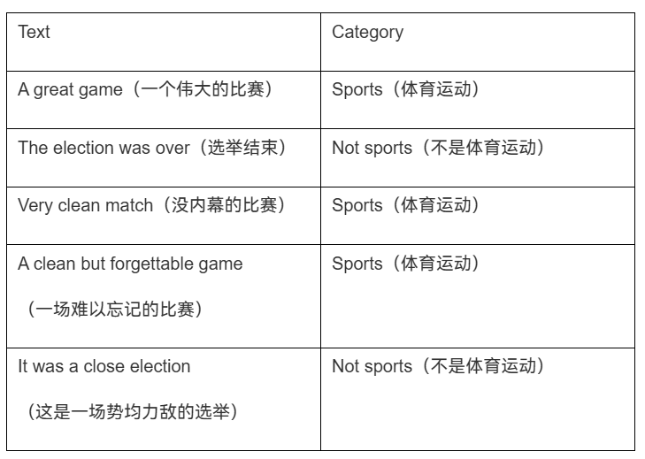
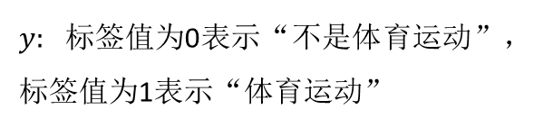


概率建模
例子：基于文本分类是否属于体育运动类新闻
$x:$输入词向量的拼接$x_{1}=[x_{1}^{1}⨁x_{1}^{2}⨁……]$
$y:$标签值为0表示“不是体育运动”，标签值为1表示“体育运动”
X
Y
最简单的建模方式：$y=w^{T}x$

Slide 4






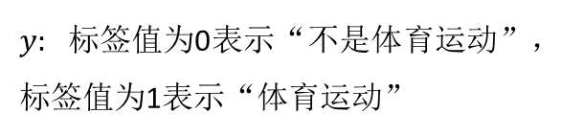
概率建模
$x:$输入词向量的拼接$x_{1}=[x_{1}^{1}⨁x_{1}^{2}⨁……]$
$y:$标签值为0表示“不是体育运动”，标签值为1表示“体育运动”
$$y=w^{T}x$$
等价于
$p\left(y ∣ x\right)=p(y∣x=[x_{1}^{1}⨁x_{1}^{2}⨁……]$)
$${\hat{y}}_{1}, {\hat{y}}_{2}$$
$$[x_{1}^{1}⨁x_{1}^{2}⨁……]$$
softmax
$$[0.01,0.99]$$

Slide 5






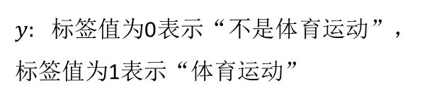
概率建模
$x:$输入词向量的拼接$x_{1}=[x_{1}^{1}⨁x_{1}^{2}⨁……]$
$y:$标签值为0表示“不是体育运动”，标签值为1表示“体育运动”
$$y=w^{T}x$$
等价于
$p\left(y ∣ x\right)=p(y∣x=[x_{1}^{1}⨁x_{1}^{2}⨁……]$)
$${\hat{y}}_{1}, {\hat{y}}_{2}$$
softmax
$$[0.01,0.99]$$
$$[x_{1}^{1}⨁x_{1}^{2}⨁……]$$

Slide 6
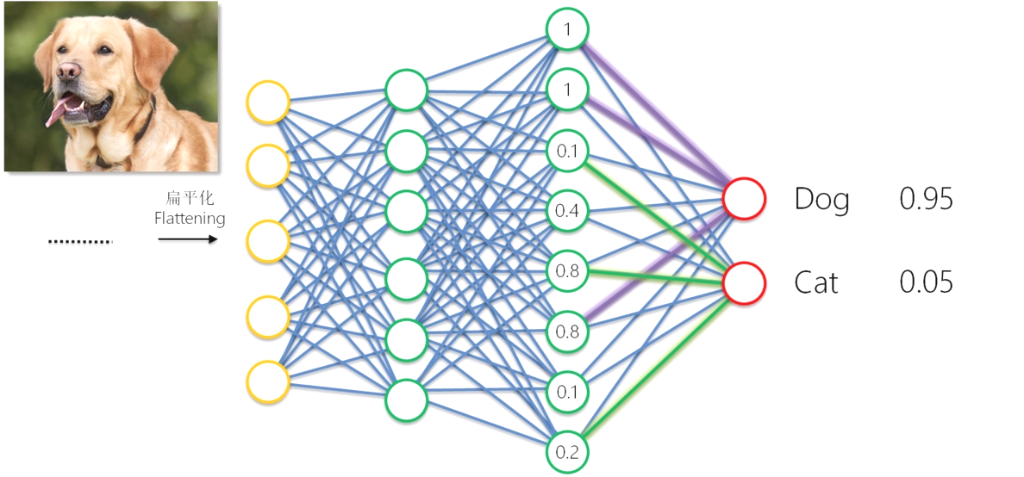



概率建模
$$x=[x^{1},x^{2},x^{3},…,x^{N×N}]$$
高维图像分布
$$z=[z^{1},z^{2},…,z^{d}]$$
$d$维隐向量分布

Slide 7
概率建模
$x:$输入词向量的拼接$x_{1}=[x_{1}^{1}⨁x_{1}^{2}⨁……]$
$y:$标签值为0表示“不是体育运动”，标签值为1表示“体育运动”
$$y=w^{T}x$$
等价于
$p\left(y ∣ x\right)=p(y∣x=[x_{1}^{1}⨁x_{1}^{2}⨁……]$)
$${\hat{y}}_{1}, {\hat{y}}_{2}$$
softmax
$$[0.01,0.99]$$
$$[x_{1}^{1}⨁x_{1}^{2}⨁……]$$

Slide 8


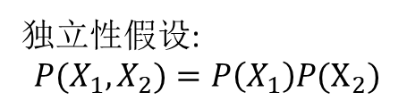

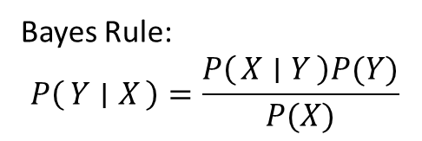


概率建模
导入例子：朴素贝叶斯
如何基于概率建模？
$$p(y∣x_{1},x_{2},x_{3})$$
$$Y$$
Bayes Rule:
$$P\left(Y ∣ X\right)=\frac{P\left(X ∣ Y\right)P(Y)}{P(X)}$$
对目标和可观测变量之间的关系进行表示
$$X_{1}$$
$$X_{2}$$
$$X_{3}$$
独立性假设:
$$P(X_{1},X_{2})=P\left(X_{1}\right)P(X_{2})$$
强假设：输入变量之间相互独立

Slide 9
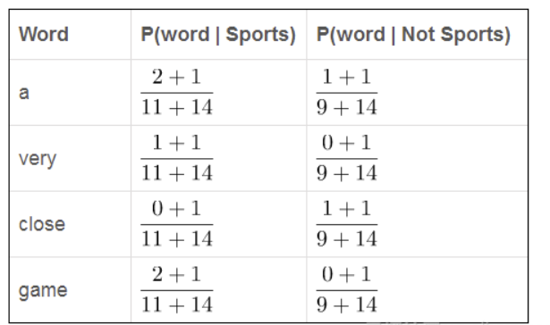
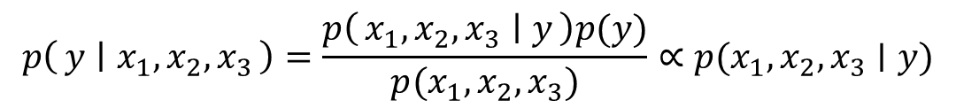
概率建模
导入例子：朴素贝叶斯
如何导出？
$$p(y∣x_{1},x_{2},x_{3})$$
$$p\left(y ∣ x_{1},x_{2},x_{3}\right)=\frac{p\left(x_{1},x_{2},x_{3} ∣ y\right)p(y)}{p(x_{1},x_{2},x_{3})}∝p(x_{1},x_{2},x_{3}∣y)$$
$$p\left(x_{1},x_{2},x_{3} ∣ y\right)=p\left(x_{1} ∣ y\right)p\left(x_{2} ∣ y\right)p(x_{3}∣y)$$
在简单数据集中可以直接统计!

Slide 10
概率建模
例子：基于文本分类是否属于体育运动类新闻
如何回答下面的问题？
包含“game”这个词的新闻有多少概率属于体育运动类新闻？
怎么生成一段属于体育运动类新闻？
X
Y
最简单的建模方式：$y=w^{T}x$

Slide 11




概率建模
如何回答下面的问题？
包含“game”这个词的新闻有多少概率属于体育运动类新闻？
怎么生成一段属于体育运动类新闻？
$$p(y=1∣x_{1}=\text{′}game′)$$
?
$$p(x_{1},x_{2},x_{3}∣y=1)$$
?
$$y=w^{T}x$$
等价于
$$p(y∣x_{1},x_{2},x_{3})$$
计算难点：
采样难点：
$$p\left(y=1 ∣ x_{1}=^{′}game^{′}\right)=\frac{p\left(x_{1}=^{′}game^{′} ∣ y=1\right)p(y=1)}{p(x_{1}=^{′}game′)}$$
$p\left(x_{1},x_{2},x_{3} ∣ y=1\right)=p\left(x_{1} ∣ y=1\right)p\left(x_{2} ∣ y=1\right)p(x_{3}∣y=1)$?

Slide 12
概率图模型
前馈神经网络为什么长这个样子？
Y
Z
X
贝叶斯网络

Slide 13
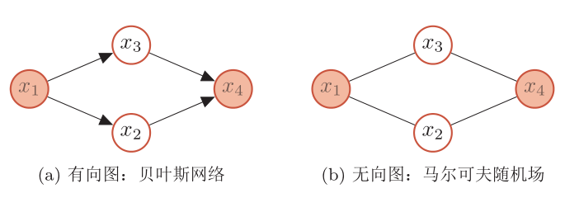
概率图模型
概率图模型是指一种用图结构来描述多元随机变量之间条件独立关系的概率模型。
Y
Z
X
每个节点都对应一个随机变量，可以是观察变量、隐变量或未知参数等
每个连接表示两个随机变量之间具有依赖关系
我们先只关注有向图

Slide 14



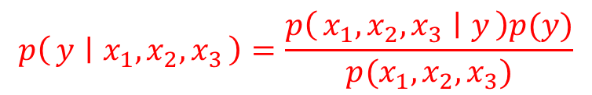

概率图模型的关键步骤
1. 表示：模型表示（图结构）
$$Y$$
$$X_{1}$$
$$X_{2}$$
$$X_{3}$$
2. 学习：Learning
参数学习：给定一组训练样本，求解可观测变量参数
$$p\left(x_{1},x_{2},x_{3} ∣ y\right)=p\left(x_{1} ∣ y\right)p\left(x_{2} ∣ y\right)p(x_{3}∣y)$$
3. 推断：Inference
给定可观测变量，推断目标变量的后验概率。
$$p\left(y ∣ x_{1},x_{2},x_{3}\right)=\frac{p\left(x_{1},x_{2},x_{3} ∣ y\right)p(y)}{p(x_{1},x_{2},x_{3})}$$

Slide 15
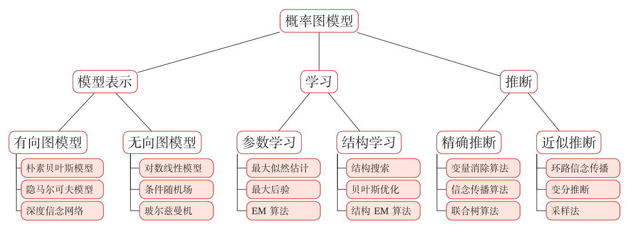
概率图模型

Slide 16
概率图构建与表示

Slide 17
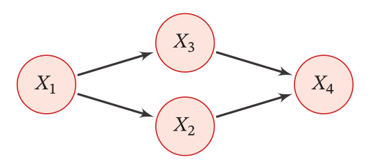
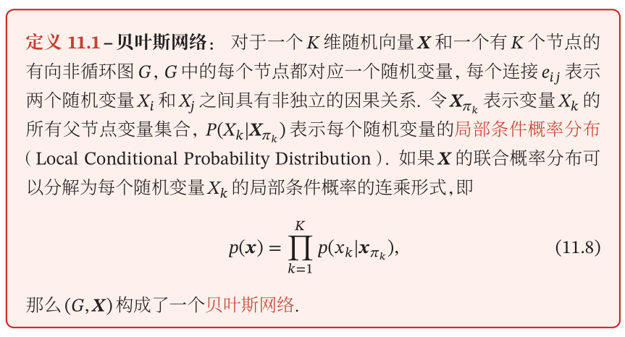
贝叶斯网络
有向图模型（Directed Graphical model），也称为贝叶斯网络（Bayesian Network），或信念网络（Belief Network，BN）。
Y
Z
X
$$p\left(x\right)=p\left(x ∣ z,y\right)p\left(z,y\right)=p\left(x ∣ z\right)p\left(z ∣ y\right)p(y)$$

Slide 18

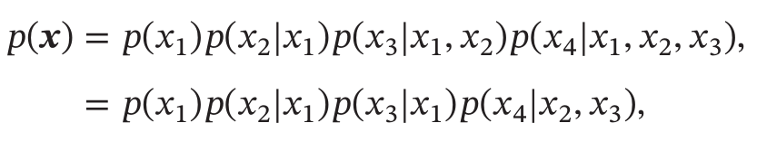
局部马尔可夫性质
贝叶斯网络的局部马尔可夫性质：每个随机变量在给定父节点的情况下，条件独立于它的非后代节点。
Y
Z
X
利用局部马尔可夫性，可以对多元变量的联合概率进行简化，从而降低建模的复杂度。
例子：
$$p\left(x\right)=p\left(x ∣ z,y\right)p\left(z,y\right)=p\left(x ∣ z\right)p\left(z ∣ y\right)p(y)$$
P(x)是4个局部条件概率的乘积，这样只需要1 + 2 + 2 + 4 = 9个独立参数。

Slide 19
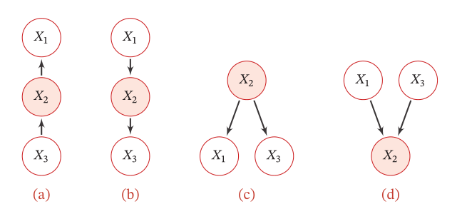
条件独立性
在贝叶斯网络中，如果两个节点是直接连接的，它们肯定是非条件独立的，是直接因果关系。
父节点是“因”，子节点是“果”。
如果两个节点不是直接连接的，但是它们之间有一条经过其他节点的路径连接互连接，它们之间的条件独立性就比较复杂。

Slide 20
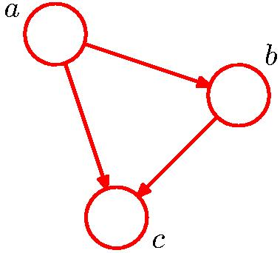
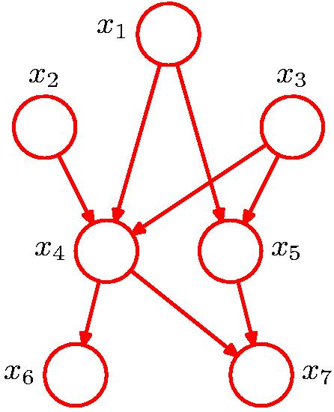
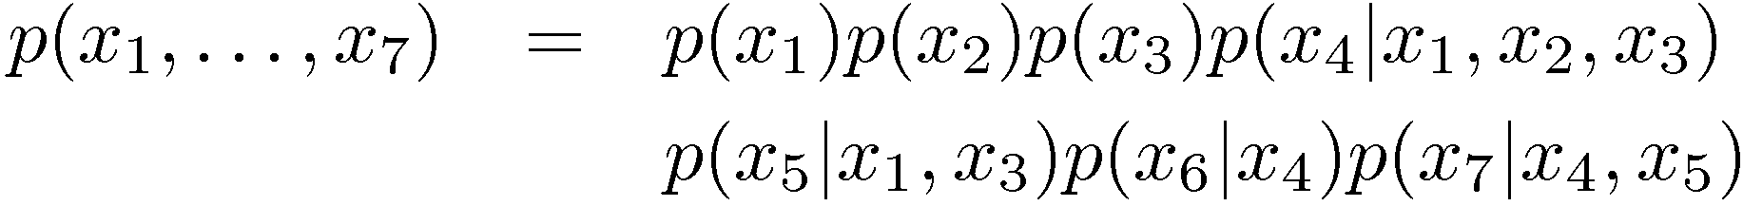
练习

Slide 21

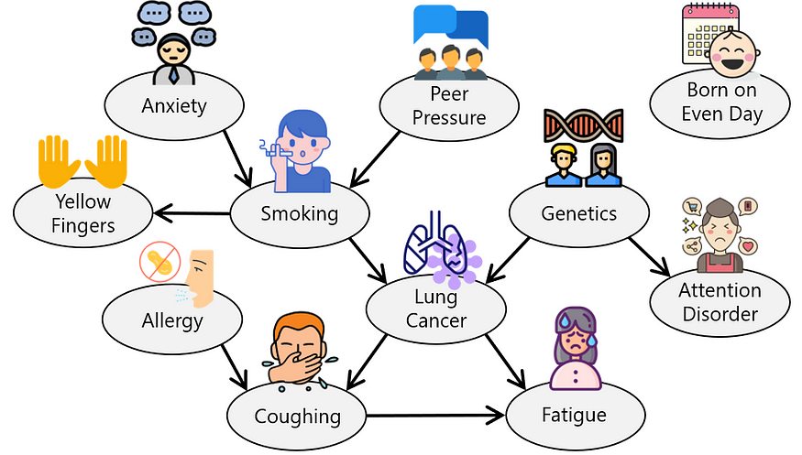
图构建
如何为一个给定的任务构建概率图？
Y
Z
X
人工经验转换为概率图
因果挖掘/概率图结构建模
X
Y

Slide 22


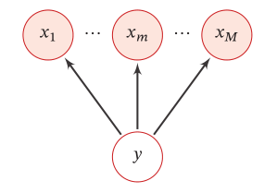
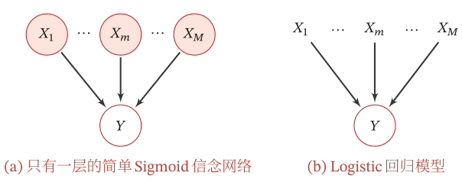
常见的有向图模型
朴素贝叶斯分类器
Sigmoid信念网络
给定一个有M维特征的样本x和类别y，类别的后验概率为：
Sigmoid信念网络网络中的变量为二值变量，取值为 {0,1}。

Slide 23
基于概率图的参数学习与模型推断

Slide 24

参数学习
导入例子：朴素贝叶斯
$$p\left(y ∣ x_{1},x_{2},x_{3}\right)=\frac{p\left(x_{1},x_{2},x_{3} ∣ y\right)p(y)}{p(x_{1},x_{2},x_{3})}∝p(x_{1},x_{2},x_{3}∣y)$$
$$p\left(x_{1},x_{2},x_{3} ∣ y\right)=p\left(x_{1} ∣ y\right)p\left(x_{2} ∣ y\right)p(x_{3}∣y)$$
在简单数据集中可以直接count!
能否通过参数估计的形式把上面这张表格估计出来呢？我们在统计的时候实际就是在做最大似然

Slide 25
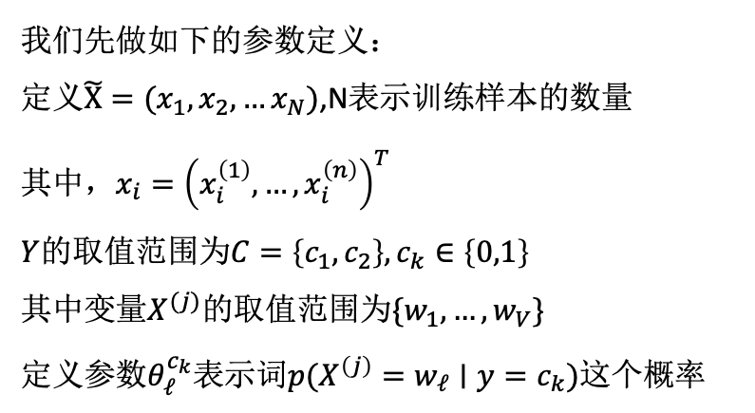

参数学习
导入例子：朴素贝叶斯
$$p\left(y ∣ x_{1},x_{2},x_{3}\right)=\frac{p\left(x_{1},x_{2},x_{3} ∣ y\right)p(y)}{p(x_{1},x_{2},x_{3})}∝p(x_{1},x_{2},x_{3}∣y)$$
$$p\left(x_{1},x_{2},x_{3} ∣ y\right)=p\left(x_{1} ∣ y\right)p\left(x_{2} ∣ y\right)p(x_{3}∣y)$$
我们先做如下的参数定义：
定义$\tilde{X}=(x_{1},x_{2},…x_{N})$,N表示训练样本的数量
其中，$x_{i}={\left(x_{i}^{\left(1\right)},…,x_{i}^{\left(n\right)}\right)}^{T}$
$Y$的取值范围为$C=\left\{c_{1},c_{2}\right\},c_{k}∈\left\{0,1\right\}$
其中变量$X^{(j)}$的取值范围为$\{w_{1},…,w_{V}\}$
定义参数$θ_{ℓ}^{c_{k}}$表示词$p(X^{\left(j\right)}=w_{ℓ}∣y=c_{k})$这个概率
怎么用这个定义来表示整个数据集的概率表示呢？

Slide 26

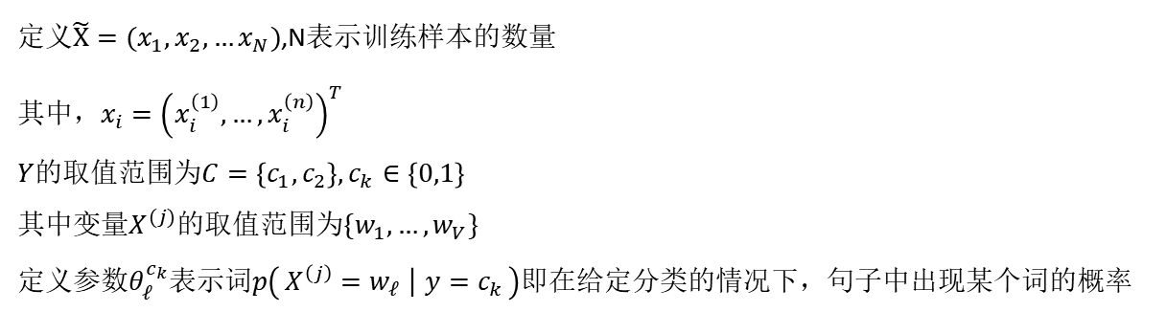
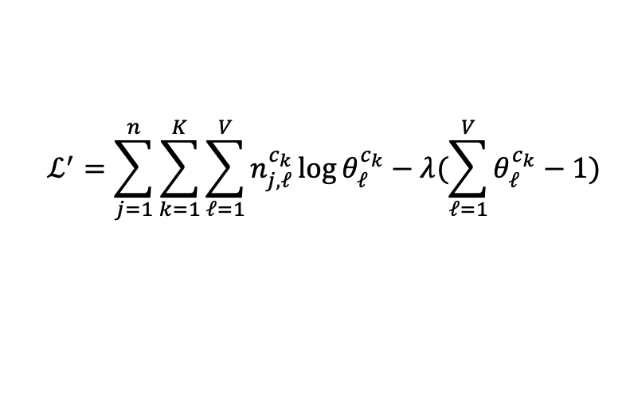
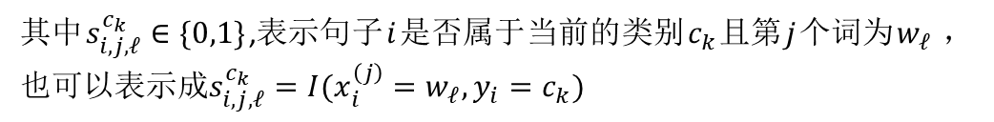

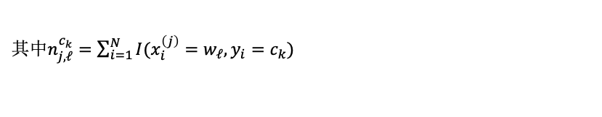
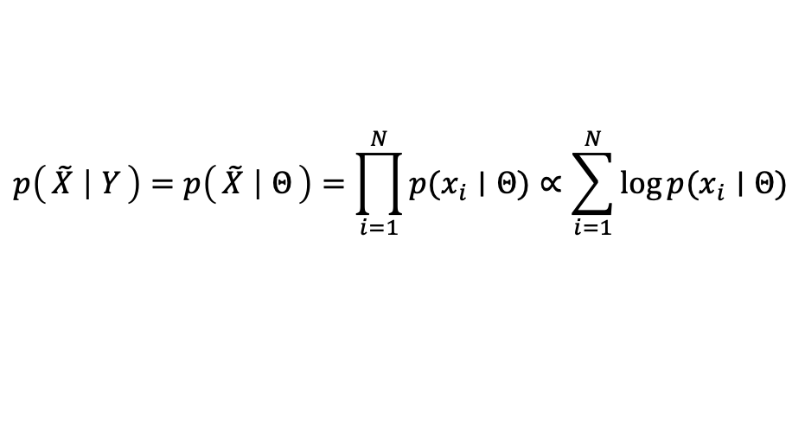
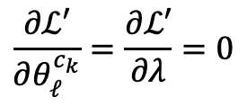
参数学习
定义$\tilde{X}=(x_{1},x_{2},…x_{N})$,N表示训练样本的数量
其中，$x_{i}={\left(x_{i}^{\left(1\right)},…,x_{i}^{\left(n\right)}\right)}^{T}$
$Y$的取值范围为$C=\left\{c_{1},c_{2}\right\},c_{k}∈\left\{0,1\right\}$
其中变量$X^{(j)}$的取值范围为$\{w_{1},…,w_{V}\}$
定义参数$θ_{ℓ}^{c_{k}}$表示词$p\left(X^{\left(j\right)}=w_{ℓ} ∣ y=c_{k}\right)即$在给定分类的情况下，句子中出现某个词的概率
$$p\left(\tilde{X} ∣ Y\right)=p\left(\tilde{X} ∣ Θ\right)=\prod_{i=1}^{N}{p(x_{i}∣Θ)}∝\sum_{i=1}^{N}{\log{p(x_{i}∣Θ)}}$$
$$ℒ=\sum_{i=1}^{N}{\log{p(x_{i}∣Θ)}}=\sum_{i=1}^{N}{\sum_{j=1}^{n}{\sum_{k=1}^{K}{\sum_{ℓ=1}^{V}{s_{i,j,ℓ}^{c_{k}}}}\log{θ_{ℓ}^{c_{k}}}}}$$
其中$s_{i,j,ℓ}^{c_{k}}∈\{0,1\}$,表示句子$i$是否属于当前的类别$c_{k}$且第$j$个词为$w_{ℓ}$，也可以表示成$s_{i,j,ℓ}^{c_{k}}=I(x_{i}^{\left(j\right)}=w_{ℓ},y_{i}=c_{k})$
求解参数$θ_{ℓ}^{c_{k}}$
$$ℒ^{′}=\sum_{j=1}^{n}{\sum_{k=1}^{K}{\sum_{ℓ=1}^{V}{n_{j,ℓ}^{c_{k}}}}\log{θ_{ℓ}^{c_{k}}}}−λ(\sum_{ℓ=1}^{V}{θ_{ℓ}^{c_{k}}}−1)$$
$$\frac{∂ℒ′}{∂θ_{ℓ}^{c_{k}}}=\frac{∂ℒ′}{∂λ}=0$$
其中$n_{j,ℓ}^{c_{k}}=\sum_{i=1}^{N}{I(x_{i}^{\left(j\right)}=w_{ℓ},y_{i}=c_{k})}$

Slide 27
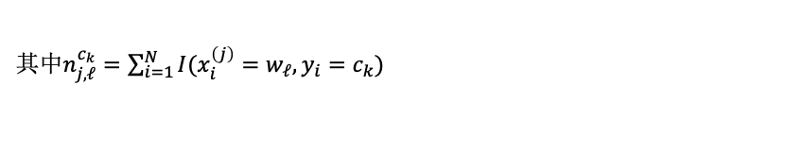
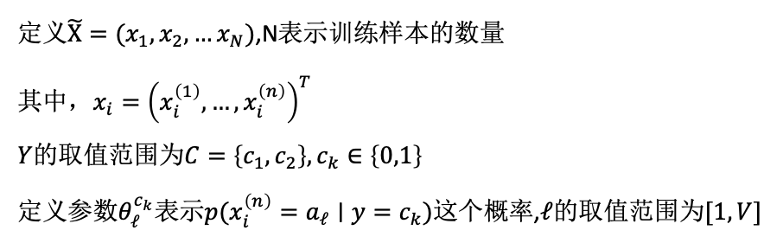
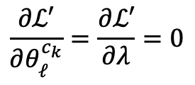
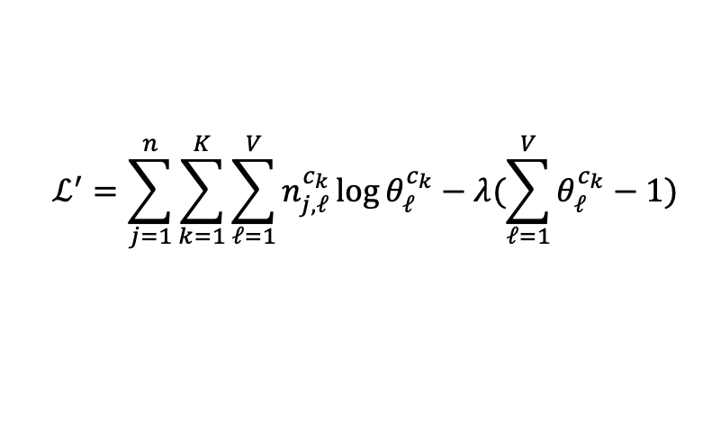
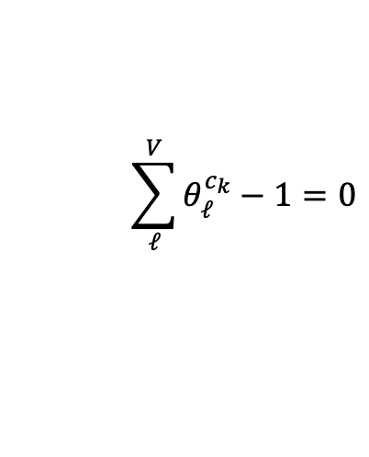
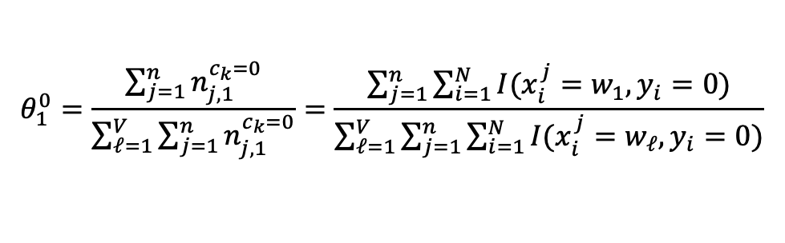

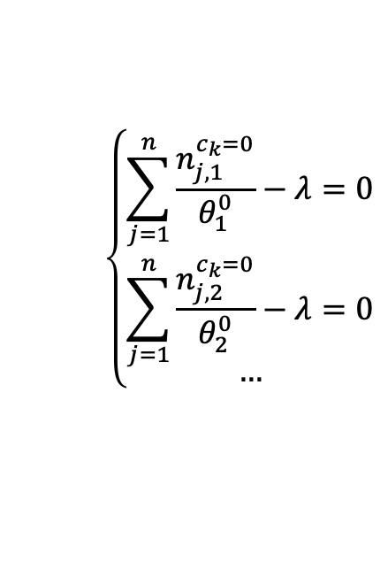
参数学习
定义$\tilde{X}=(x_{1},x_{2},…x_{N})$,N表示训练样本的数量
其中，$x_{i}={\left(x_{i}^{\left(1\right)},…,x_{i}^{\left(n\right)}\right)}^{T}$
$Y$的取值范围为$C=\left\{c_{1},c_{2}\right\},c_{k}∈\left\{0,1\right\}$
定义参数$θ_{ℓ}^{c_{k}}$表示$p(x_{i}^{\left(n\right)}=a_{ℓ}∣y=c_{k})$这个概率,$ℓ的取值范围为[1,V]$
求解参数$θ_{ℓ}^{c_{k}}$
$$ℒ^{′}=\sum_{j=1}^{n}{\sum_{k=1}^{K}{\sum_{ℓ=1}^{V}{n_{j,ℓ}^{c_{k}}}}\log{θ_{ℓ}^{c_{k}}}}−λ(\sum_{ℓ=1}^{V}{θ_{ℓ}^{c_{k}}}−1)$$
$$\frac{∂ℒ′}{∂θ_{ℓ}^{c_{k}}}=\frac{∂ℒ′}{∂λ}=0$$
其中$n_{j,ℓ}^{c_{k}}=\sum_{i=1}^{N}{I(x_{i}^{\left(j\right)}=w_{ℓ},y_{i}=c_{k})}$
$$\left\{\begin{aligned}\sum_{j=1}^{n}{\frac{n_{j,1}^{c_{k}=0}}{θ_{1}^{0}}}−λ=0 \\ \sum_{j=1}^{n}{\frac{n_{j,2}^{c_{k}=0}}{θ_{2}^{0}}}−λ=0 \\ …\end{aligned}\right.$$
代入
$$\sum_{ℓ}^{V}{θ_{ℓ}^{c_{k}}}−1=0$$
……
$$θ_{1}^{0}=\frac{\sum_{j=1}^{n}{n_{j,1}^{c_{k}=0}}}{\sum_{ℓ=1}^{V }{\sum_{j=1}^{n}{n_{j,1}^{c_{k}=0}}}}=\frac{\sum_{j=1}^{n}{\sum_{i=1}^{N}{I(x_{i}^{j}=w_{1},y_{i}=0)}}}{\sum_{ℓ=1}^{V}{\sum_{j=1}^{n}{\sum_{i=1}^{N}{I(x_{i}^{j}=w_{ℓ},y_{i}=0)}}}}$$

Slide 28
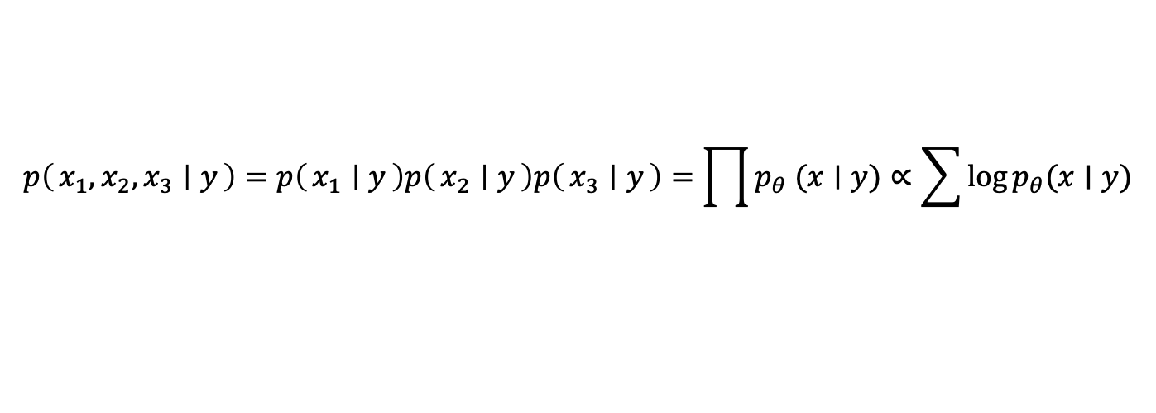


参数学习
导入例子：朴素贝叶斯
$$p\left(y ∣ x_{1},x_{2},x_{3}\right)=\frac{p\left(x_{1},x_{2},x_{3} ∣ y\right)p(y)}{p(x_{1},x_{2},x_{3})}∝p(x_{1},x_{2},x_{3}∣y)$$
$$p\left(x_{1},x_{2},x_{3} ∣ y\right)=p\left(x_{1} ∣ y\right)p\left(x_{2} ∣ y\right)p(x_{3}∣y)$$
在简单数据集中可以直接count!
分布参数化
$$p\left(x ∣ y\right)→p_{θ}\left(x ∣ y\right),p(x∣y;θ)$$
$$p\left(x_{1},x_{2},x_{3} ∣ y\right)=p\left(x_{1} ∣ y\right)p\left(x_{2} ∣ y\right)p\left(x_{3} ∣ y\right)=\prod{p_{θ} (x∣y)}∝\sum{\log{p_{θ}(x∣y)}}$$
似然函数

Slide 29
参数学习
导入例子：朴素贝叶斯
$$p\left(y ∣ x_{1},x_{2},x_{3}\right)=\frac{p\left(x_{1},x_{2},x_{3} ∣ y\right)p(y)}{p(x_{1},x_{2},x_{3})}∝p(x_{1},x_{2},x_{3}∣y)$$
$$p\left(x_{1},x_{2},x_{3} ∣ y\right)=p\left(x_{1} ∣ y\right)p\left(x_{2} ∣ y\right)p(x_{3}∣y)$$
在简单数据集中可以直接count!
分布参数化
$$p\left(x ∣ y\right)→p_{θ}\left(x ∣ y\right),p(x∣y;θ)$$
$$p\left(x_{1},x_{2},x_{3} ∣ y\right)=p\left(x_{1} ∣ y\right)p\left(x_{2} ∣ y\right)p\left(x_{3} ∣ y\right)=\prod{p_{θ} (x∣y)}∝\sum{\log{p_{θ}(x∣y)}}$$
似然函数

Slide 30
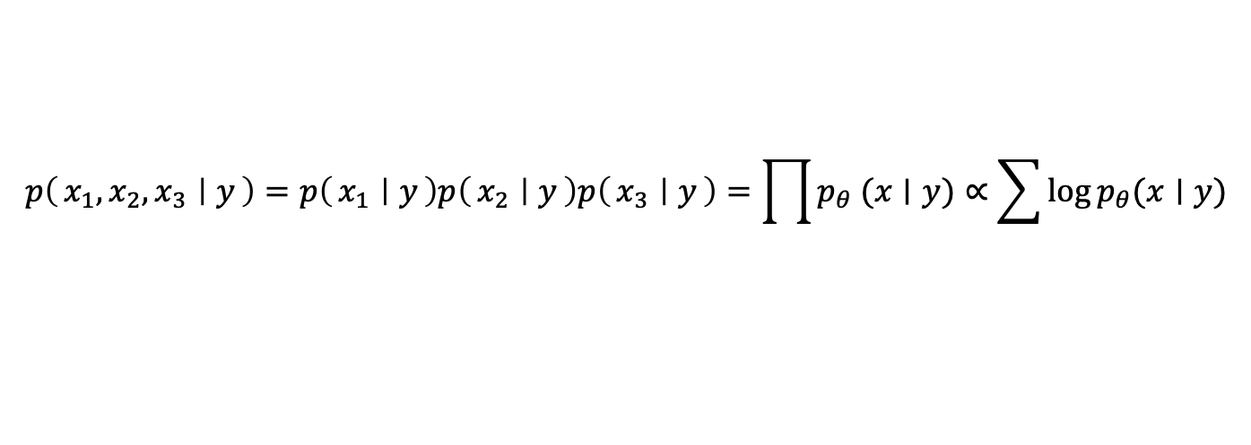
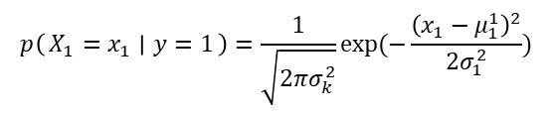

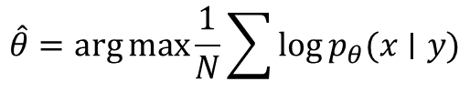
参数学习
$$p\left(x_{1},x_{2},x_{3} ∣ y\right)=p\left(x_{1} ∣ y\right)p\left(x_{2} ∣ y\right)p\left(x_{3} ∣ y\right)=\prod{p_{θ} (x∣y)}∝\sum{\log{p_{θ}(x∣y)}}$$
似然函数
最大似然学习：
$$\hat{θ}=\arg{\max{\frac{1}{N}\sum{\log{p_{θ}(x∣y)}}}}$$
$θ=\{θ_{1},θ_{0}\}$,其中$θ_{i}=N(μ_{i},σ_{i}^{2})$
$$p\left(X_{1}=x_{1} ∣ y=1\right)=\frac{1}{\sqrt{2πσ_{k}^{2}}}exp⁡(−\frac{{\left(x_{1}−μ_{1}^{1}\right)}^{2}}{2σ_{1}^{2}})$$

Slide 31
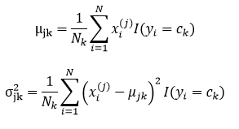

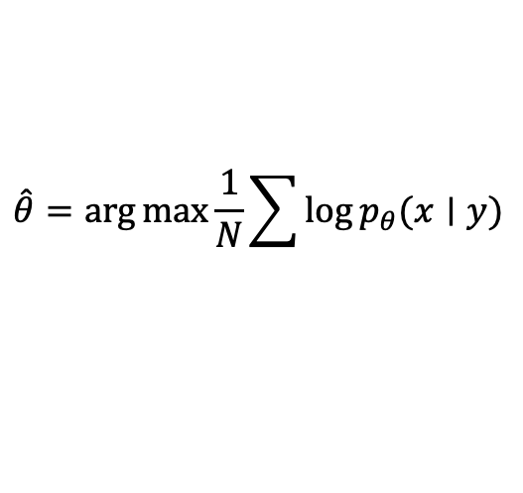
参数学习
$$p\left(x_{1},x_{2},x_{3} ∣ y\right)=p\left(x_{1} ∣ y\right)p\left(x_{2} ∣ y\right)p\left(x_{3} ∣ y\right)=\prod{p_{θ} (x∣y)}∝\sum{\log{p_{θ}(x∣y)}}$$
似然函数
最大似然学习：
$$\hat{θ}=\arg{\max{\frac{1}{N}\sum{\log{p_{θ}(x∣y)}}}}$$
$θ=\{θ_{1},θ_{0}\}$,其中$θ_{i}=N(μ_{i},σ_{i}^{2})$

Slide 32
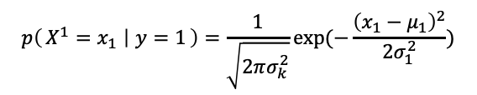

结果推断
给定一个新的样本如何做标签的预测？$(x_{1}^{test},x_{2}^{test},x_{3}^{test})$
$$p\left(y ∣ x_{1},x_{2},x_{3}\right)=\frac{p\left(x_{1},x_{2},x_{3} ∣ y\right)p(y)}{p(x_{1},x_{2},x_{3})}∝p(x_{1}^{test},x_{2}^{test },x_{3}^{test}∣y)$$
简单查表
基于学习的参数进行目标变量的推断
$$p\left(X^{1}=x_{1} ∣ y=1\right)=\frac{1}{\sqrt{2πσ_{k}^{2}}}exp⁡(−\frac{{\left(x_{1}−μ_{1}\right)}^{2}}{2σ_{1}^{2}})$$

Slide 33
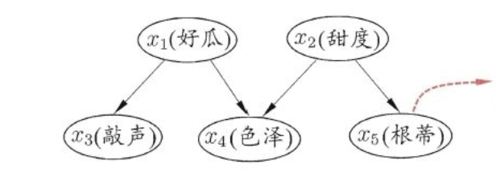

学习&推断
在以上例子中，$x,y$都是可以直接观测到值的变量，当$x,y$等变量无法直接观测时应该怎么办呢？
可观测
不可直接观测
在这种情况下要如何建模呢？

Slide 34
基于隐变量的学习和推断

Slide 35

隐变量定义
Y
Z
X
X:图像
Z:隐向量
Y:标签
无法观测变量的分布：$p(z)$
图像在生成过程中有一些隐性的影响变量，比如若是拍摄的照片，拍摄氛围、地点等也会影响成像效果。
文档在生成的过程中有一些隐形的影响变量，比如特定的主题对文档中用词的影响。
我们希望用隐变量$z$来代替这些无法观测的情况。

Slide 36
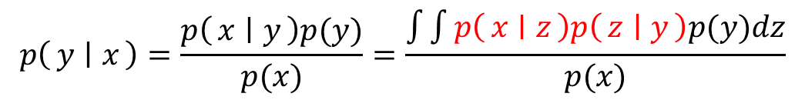
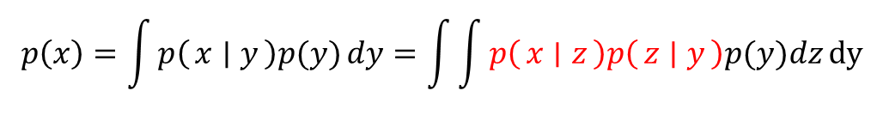
隐变量定义
Y
Z
X
X:图像
Z:隐向量
Y:标签
隐变量会如何影响学习和推断过程?
隐变量对于可观测变量$x$分布学习的影响：
$$p\left(x\right)=\int{p\left(x ∣ y\right)p(y)}dy=\int{\int{p\left(x ∣ z\right)p\left(z ∣ y\right)p(y)dz}}dy$$
主要都是积分和条件分布的问题？
隐变量对于目标变量$y$分布推断的影响：
$$p\left(y ∣ x\right)=\frac{p\left(x ∣ y\right)p(y)}{p(x)}=\frac{\int{\int{p\left(x ∣ z\right)p\left(z ∣ y\right)p(y)dz}}}{p(x)}$$

Slide 37

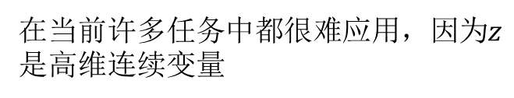
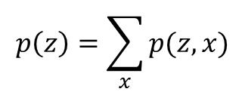
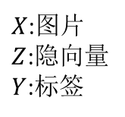
学习方法
$$z$$
Y
Z
X
$X$:图片
$Z$:隐向量
$Y$:标签
如何给出隐变量分布：$p(z)$
方法I：精确推断法
$$p\left(z\right)=\sum_{x}{p(z,x)}$$
在当前许多任务中都很难应用，因为$z$是高维连续变量
可遍历即可对所有情况都进行计数，像前面的查表和统计方法

Slide 38
学习方法
Y
Z
X
X:输入图片
Z:隐向量
Y:标签
学习出隐变量的分布参数：$p_{φ}(z)$
近似估计法
本节课程重点中的重点！！

Slide 39





含隐变量的参数学习
隐变量即变量是不可观测的
$$θ$$
Z
X
假设参数$z$的分布的参数是$θ$
点估计：最大似然和最大后验法
需要用EM算法进行参数估计
贝叶斯估计：最大化概率期望

Slide 40



含隐变量的参数学习
点估计：最大似然和最大后验法
$$p\left(\tilde{X} ∣ Y\right)=p\left(\tilde{X} ∣ Θ\right)=\prod_{i=1}^{N}{p(x_{i}∣Θ)}∝\sum_{i=1}^{N}{\log{p(x_{i}∣Θ)}}$$
$$P\left(Θ ∣ \tilde{X}\right)=P\left(\tilde{X} ∣ Θ\right)P(Θ)/P(\tilde{X})$$
$$\log{P\left(Θ ∣ \tilde{X}\right)=\log{P\left(\tilde{X} ∣ Θ\right)+\log{P(Θ)}}}$$
在参数估计时都是最大似然；
在进行概率值推断的时候，最大后验需要加上参数的先验分布

Slide 41

点估计
最大后验
最大似然
先验分布

Slide 42

点估计
隐变量即变量是不可观测的
$$θ$$
Z
X
假设参数$z$的分布的参数是$θ$
最大似然法：当不存在隐变量
直接利用求导为零求解

Slide 43





点估计
隐变量即变量是不可观测的
$$θ$$
Z
X
假设参数$z$的分布的参数是$θ$
现在有两个硬币A和B，这两个硬币投掷朝上朝下的概率都是有偏的，并且两个硬币没有明显的标识。现在要做5组实验，每次实验从两个硬币中随机抽取一个，然后连续抛10次。设参数 $θ_{A }$、 $θ_{B}$分别为硬币A、B正面朝上的概率，求解$θ_{A }$和 $θ_{B}$
抽硬币
$$Y$$
Z
X
硬币A和B
AB硬币正面朝上的状态

Slide 44



点估计
隐变量即变量是不可观测的
$$θ$$
Z
X
假设参数$z$的分布的参数是$θ$
现在有两个硬币A和B，这两个硬币都是有偏的。现在要做5组实验，每次实验从两个硬币中随机抽取一个，然后连续抛10次。设参数 $θ_{A }$、 $θ_{B}$分别为硬币A、B正面朝上的概率，求解$θ_{A }$和 $θ_{B}$
不知道抽中的是哪个硬币
抽硬币
$$Y$$
Z
X
硬币A和B
AB硬币正面朝上的状态

Slide 45


点估计
现在有两个硬币A和B，这两个硬币都是有偏的。现在要做5组实验，每次实验从两个硬币中随机抽取一个，然后连续抛10次。设参数 $θ_{A }$、 $θ_{B}$分别为硬币A、B正面朝上的概率，求解$θ_{A }$和 $θ_{B}$。
在不知道抽中哪个硬币的情况下就需要用到EM算法

Slide 46


点估计
现在有两个硬币A和B，这两个硬币都是有偏的。现在要做5组实验，每次实验从两个硬币中随机抽取一个，然后连续抛10次。设参数 $θ_{A }$、 $θ_{B}$分别为硬币A、B正面朝上的概率，求解$θ_{A }$和 $θ_{B}$

Slide 47

点估计

Slide 48



点估计
这个期望怎么算呢？
直接采样：
$$E_{z∼q\left(z\right)}\left[\log{p\left(x ∣ z,Θ\right)}\right]=\frac{1}{N}\sum_{z_{i}}{\log{p(x∣z_{i},Θ)}}$$
变分法（在后面的推断部分会讲到）

Slide 49

收敛性
M步
E步

Slide 50

贝叶斯估计

Slide 51
小节

Slide 52
推断方法
精确推断 Exact Inference
变量消去法 (Variable Elimination Algorithm)
信念传播
联合树算法
近似推断 Approximate Inference
变分推断
采样法（蒙特卡罗方法）
关键在于如何计算边际概率。

Slide 53


如何有效地计算边际概率？
边际概率
如何减少计算量？
乘法的分配律

Slide 54


采样法
Sampling Method
假设要推断的概率分布为p(x)，并用来计算期望
采样法
也称为蒙特卡罗方法(Monte Carlo Method)
数值解：用数值方法求出解，给出一系列对应的自变量和解
独立抽取N个样本，并计算
根据大数定律，当N趋向于无穷大时，样本均值收敛于期望值

Slide 55
采样法
直接采样 均匀分布
逆变换采样(Inverse Transform Sampling)
Box–Muller方法 正态分布
拒绝采样
重要性采样
马尔可夫链蒙特卡罗(Markov Chain Monte Carlo，MCMC)方法
Metropolis-Hastings算法
Metropolis算法
Gibbs采样法

Slide 56

拒绝采样
假设原始分布p(x)难以直接采样，引入一个容易采样的分布q(x)，一般称为提议分布（Proposal Distribution）
流程：
Step1 从分布q(x)中采样
Step2 以某个标准来拒绝一部分的样本
Step3 使得最终采集的样本服从分布p(x)
已知一归一化的分布
构建一个提议分布q(x)和一个常数k,使得kq(x)可以覆盖函数 ，即

Slide 57


拒绝采样
接受概率（ Acceptance Probability ）

Slide 58



重要性采样
如果采样的目的是计算分布p(x)下函数f(x)的期望，那么实际上抽取的样本不需要严格服从分布p(x)。也可以通过另一个分布，即提议分布q(x)，直接采样并估计E_{p}[f(x)]。
$w(x)$为重要性权重

Slide 59


变分推断
如何定义$q(z)并$在E步中进行求解？
如何处理M step中的积分项？
方法1：MCMC求解

Slide 60

变分推断
方法2：变分推断求解

Slide 61

变分推断

Slide 62


变分推断
实例：Variational Auto-Encoder (VAE)
传统AE
Reconstruction Loss
VAE

Slide 63

变分推断
Why Variational Auto-Encoder (VAE)？
AE
VAE

Slide 64

变分推断
Why Variational Auto-Encoder (VAE)？

Slide 65


变分推断

Slide 66

变分推断
Notes:
变分自编码器，概率论如何与深度学习结合

Slide 67

变分推断
Notes:
变分自编码器，概率论如何与深度学习结合

Slide 68


变分推断
Notes:
变分自编码器，概率论如何与深度学习结合

Slide 69

变分推断
Notes:
变分自编码器，概率论如何与深度学习结合

Slide 70

变分推断
Notes:
变分自编码器，概率论如何与深度学习结合

Slide 71

变分推断
Notes:
变分自编码器，概率论如何与深度学习结合

Slide 72
谢谢！
THANK YOU FOR LISTENING

